Slide 1

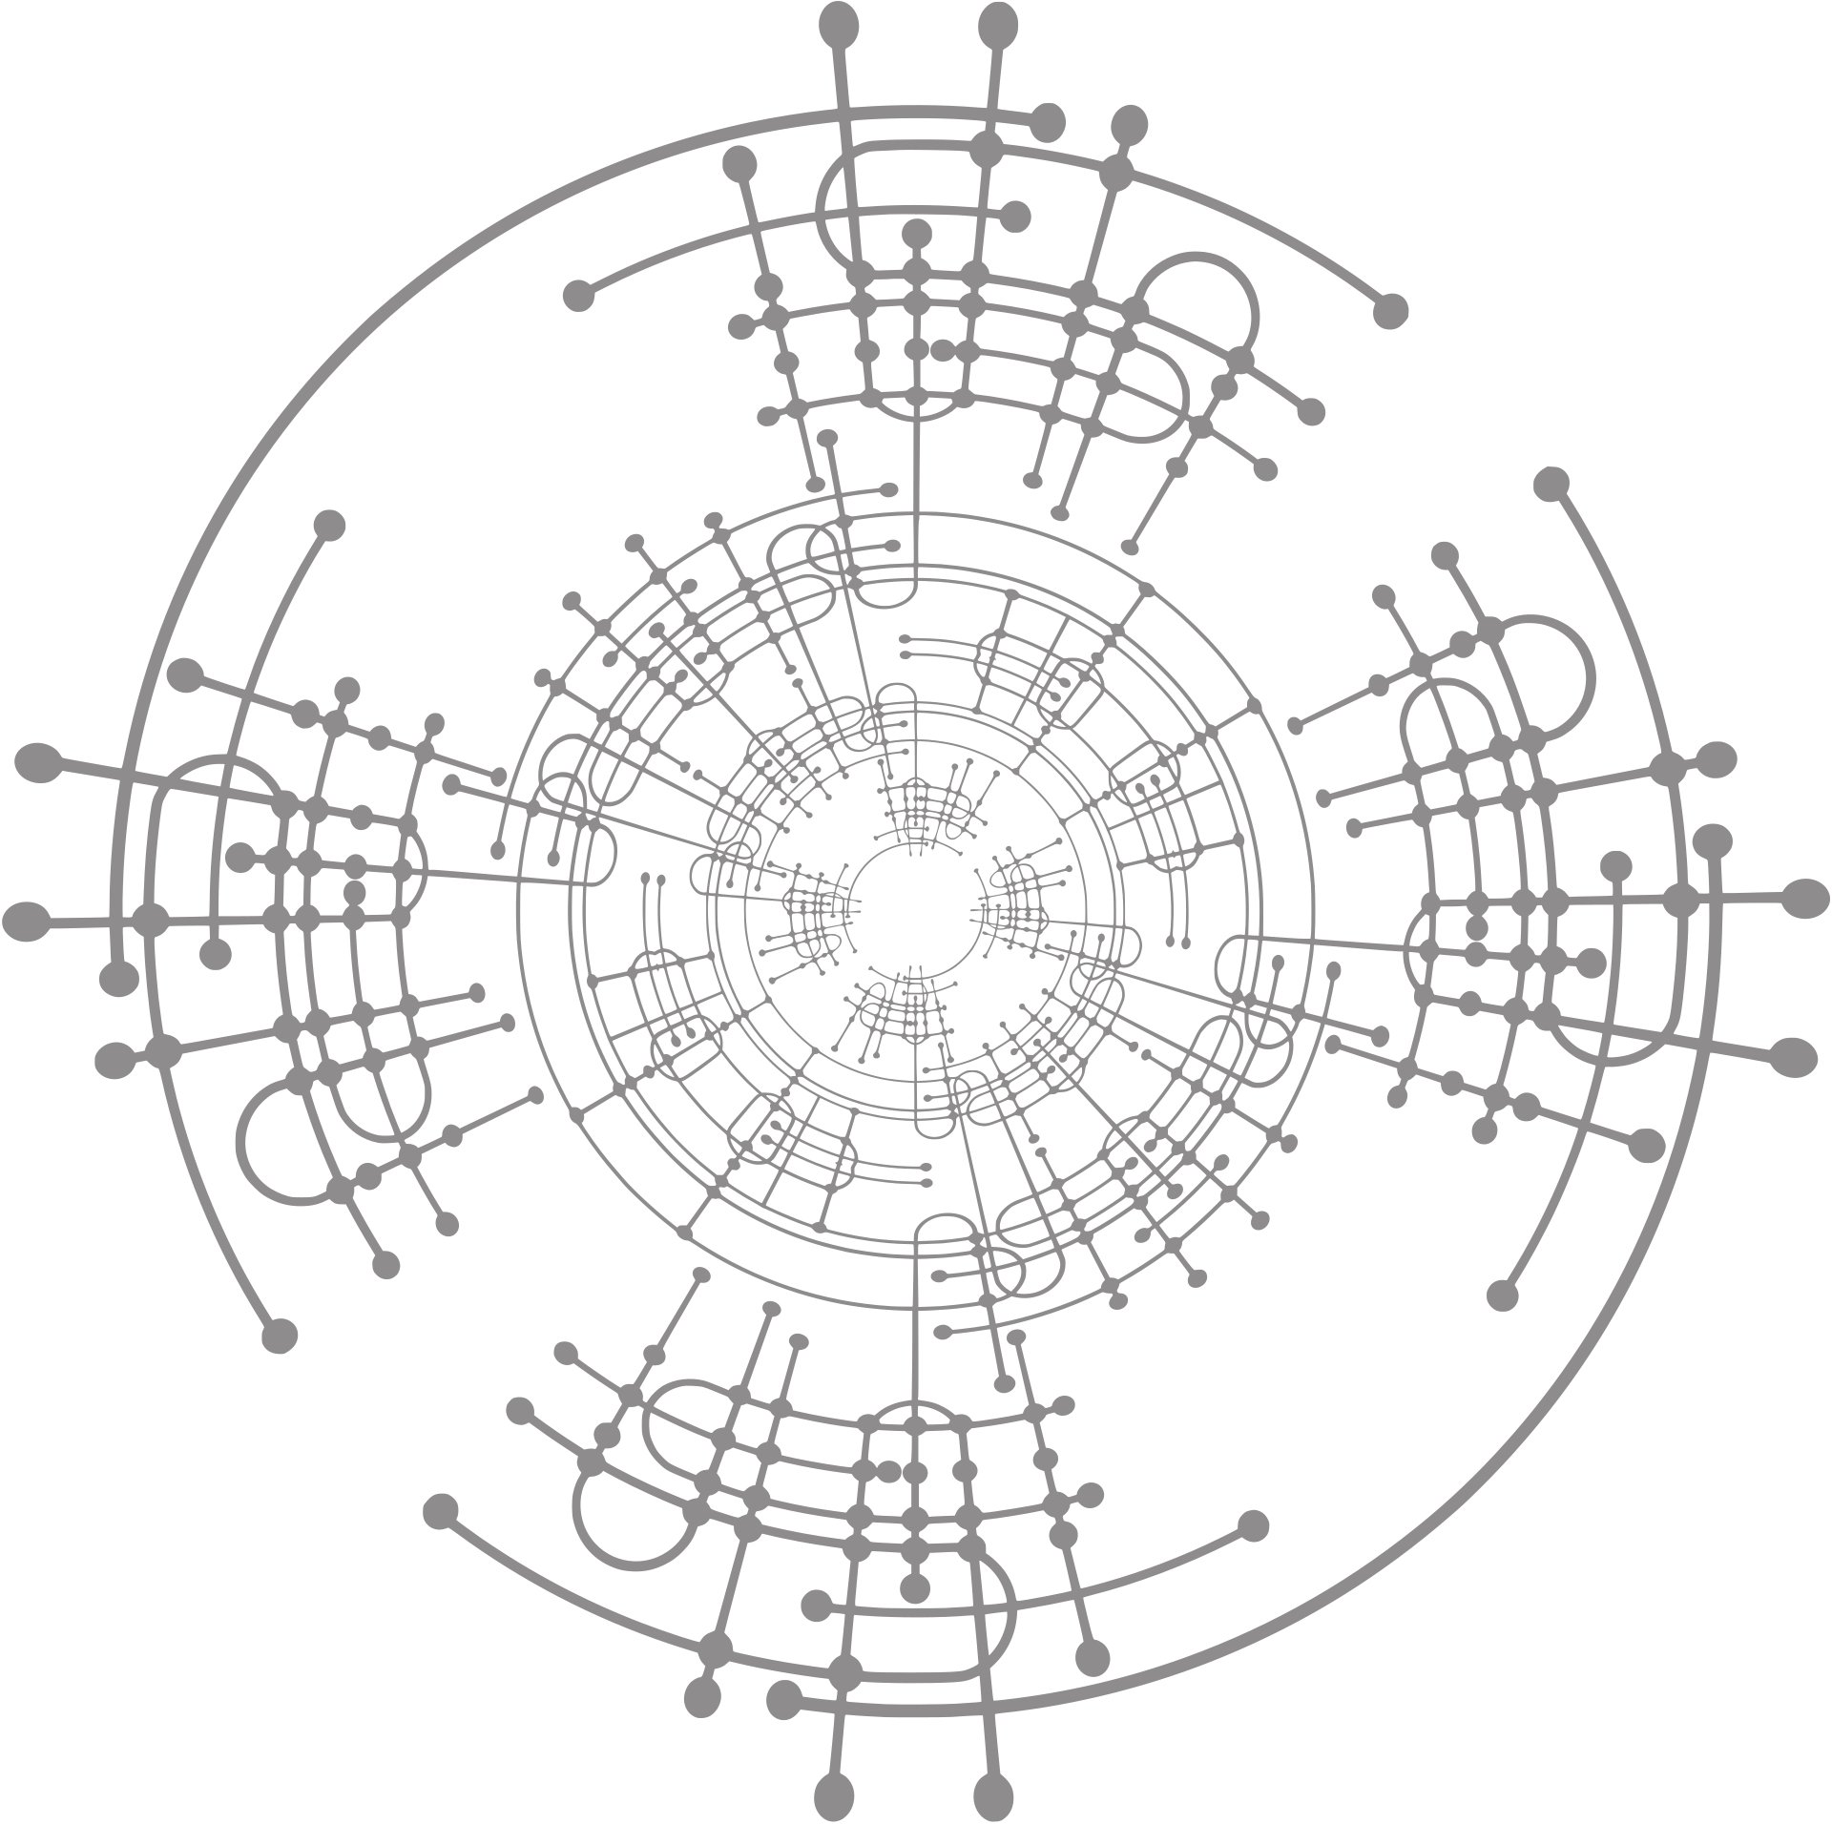
Arquitectura y conectividad
TRABAJO PRÁCTICO Nº7

Slide 2
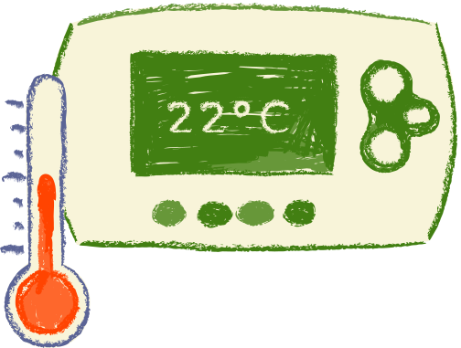

Objetivos
Desarrollar un sistema de transmisión de datos por radiofrecuencia usando LoRa y ESP32.
Monitorear temperatura y humedad desde un nodo transmisor.
Activar un "relay" desde el nodo receptor según la temperatura recibida.

Slide 3

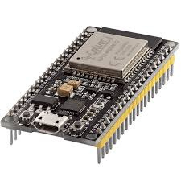
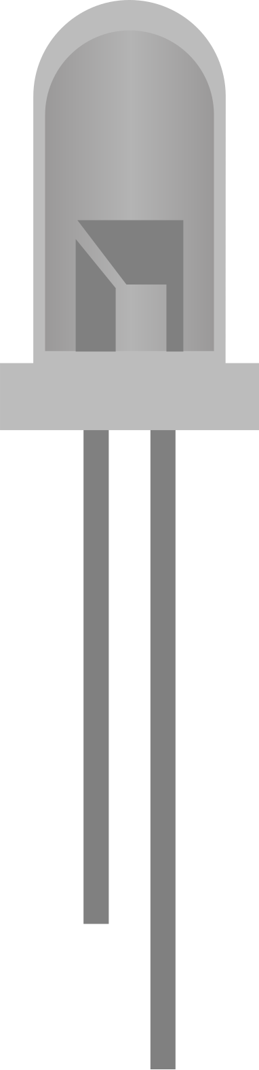
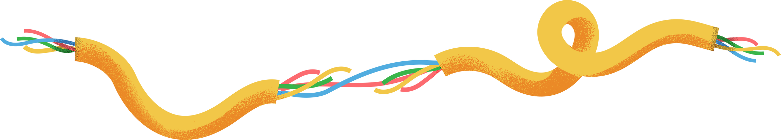
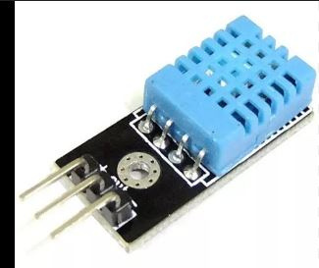
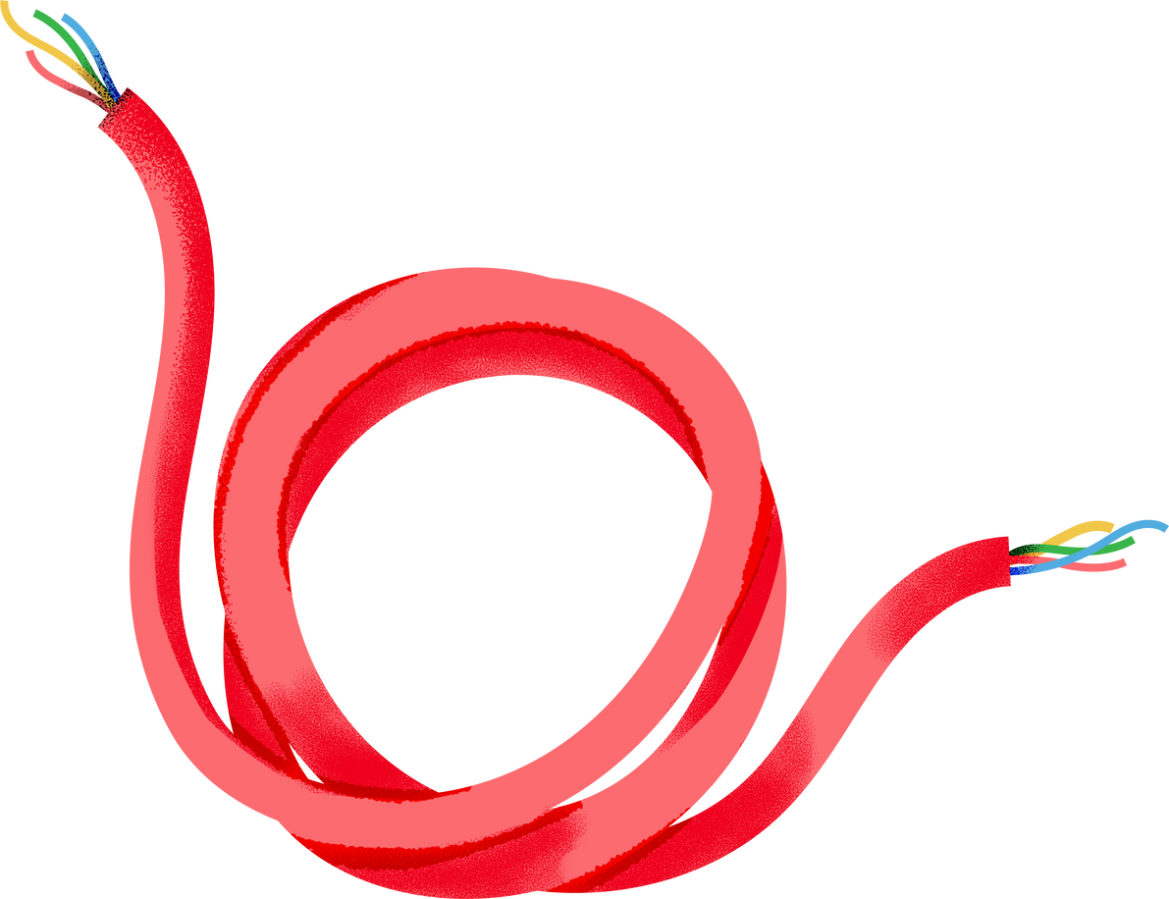
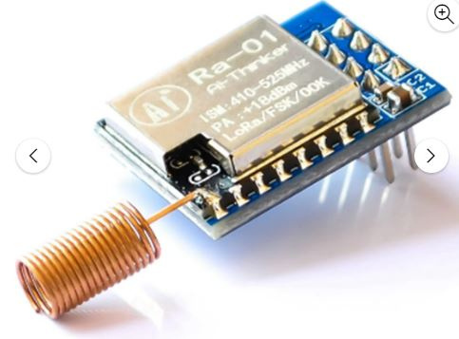
COMPONENTES
ESP32 Dev Module (x2)
Módulo LoRa SX1278
Sensor DHT11
Relay (o LED simulado)
Cables, protoboard

Slide 4
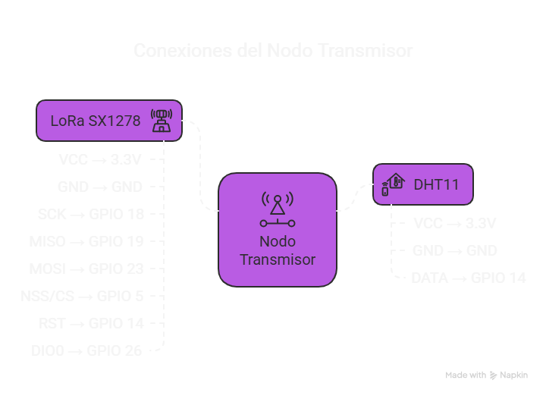
Conexiones Nodo transmisor
Diagrama simple o foto real
Conexión del DHT11 al ESP32
Conexión del LoRa SX1278 al ESP32

Slide 5
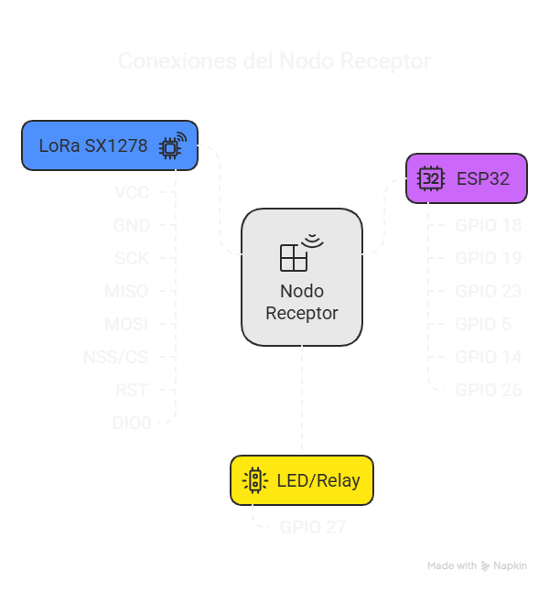
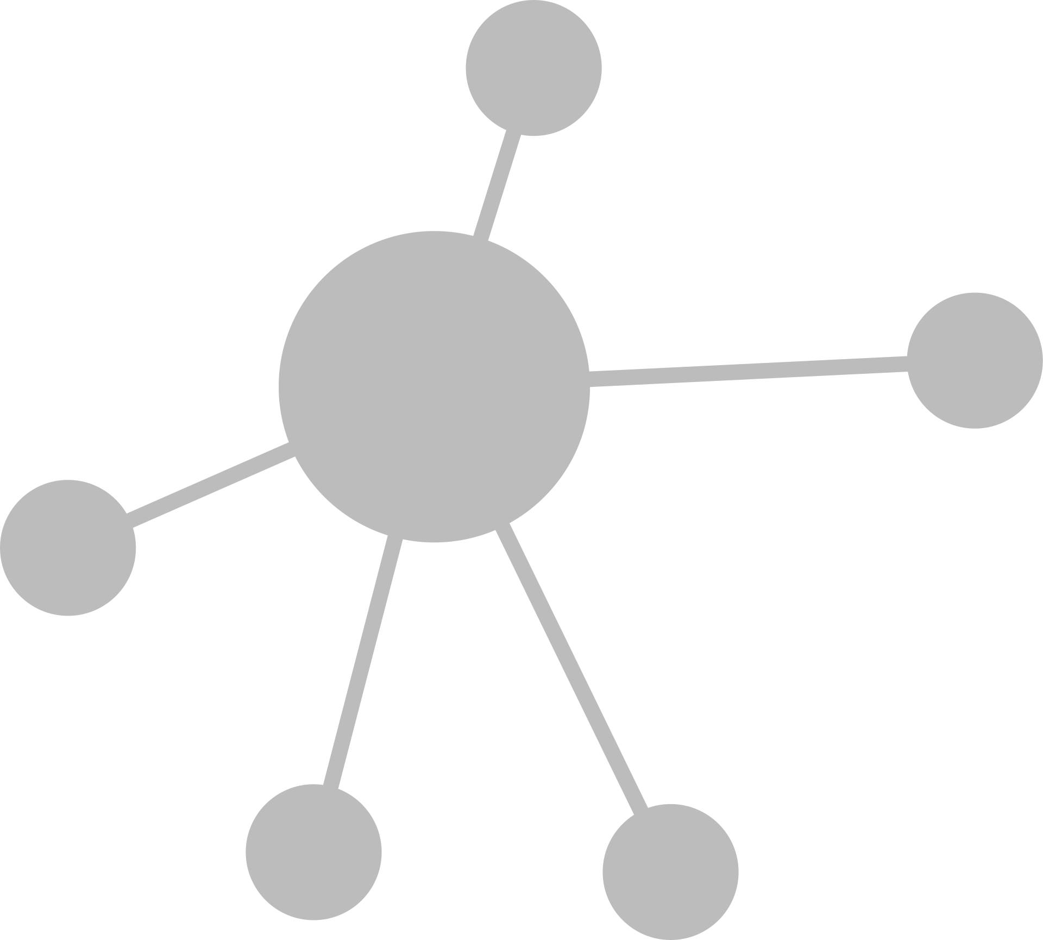
Conexiones Nodo receptor
Diagrama o foto real
Conexión del LoRa SX1278
Conexión de LED/relay simulado

Slide 6
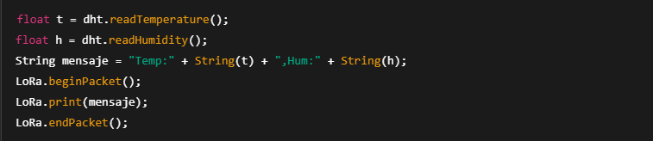
Lógica del Nodo Transmisor
Lectura de temperatura y humedad con DHT11
Envío de datos por LoRa
Código base

Slide 7
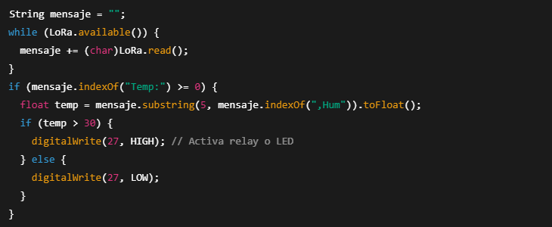
Lógica del Nodo Receptor
Recepción del mensaje
Decodificación de temperatura
Activación de relay/LED si Temp > 30 °C
Código base

Slide 8
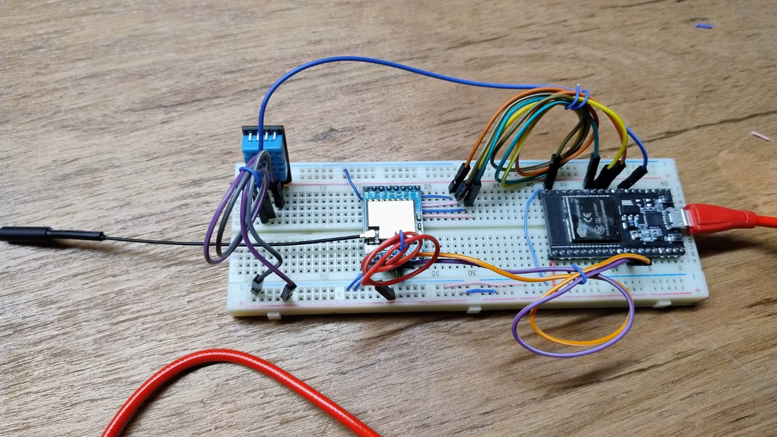
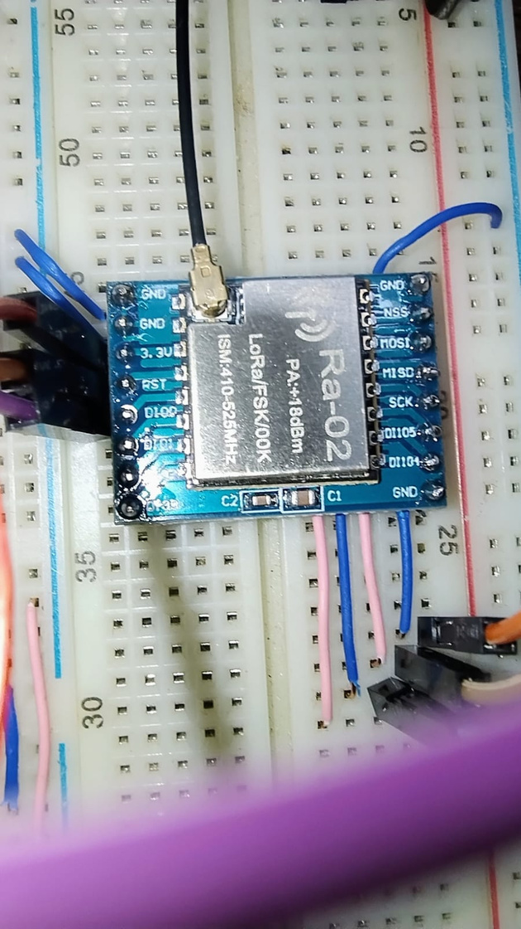
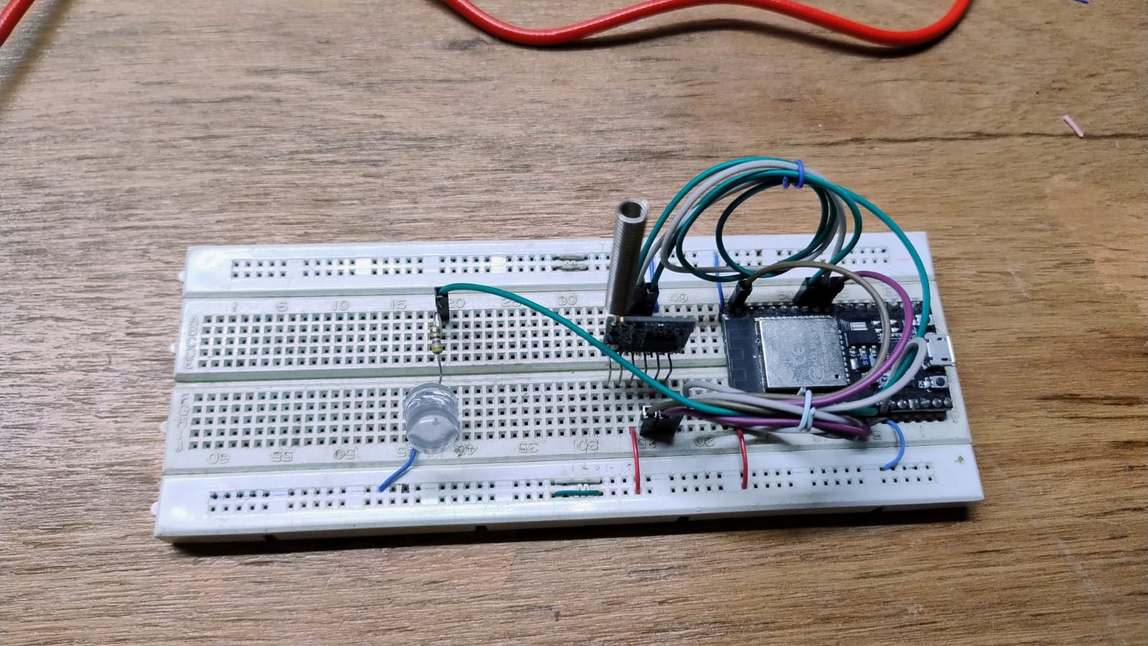
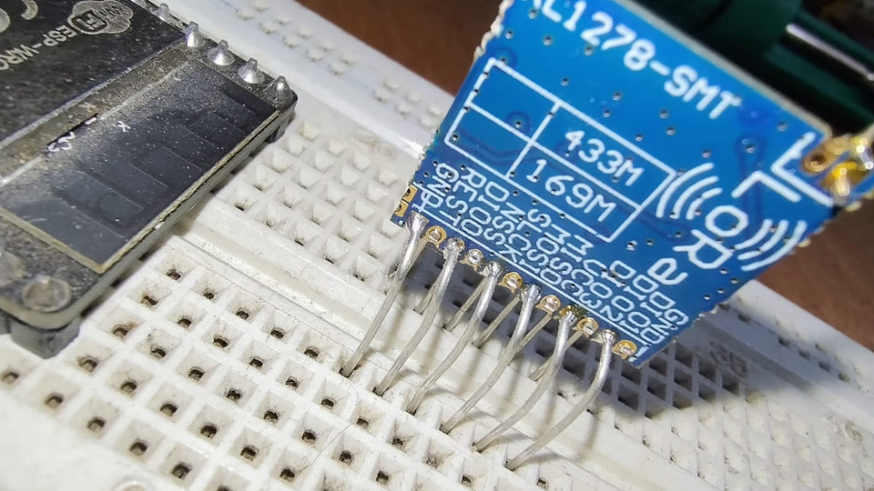
Pruebas y Resultados
Captura del monitor serial
Foto del LED encendido
Dificultades encontradas y cómo se resolvieron

Slide 9
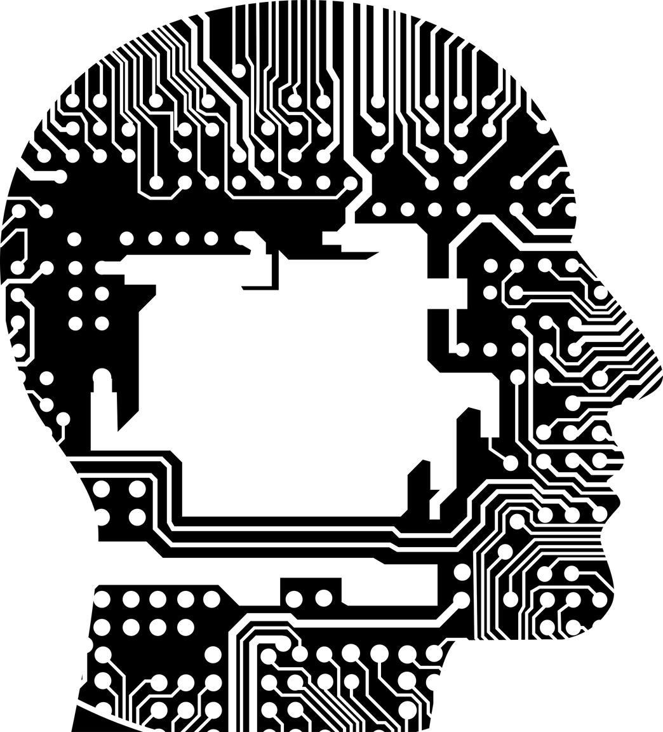
CONCLUSIONES
Se incorporó aprendizaje sobre LoRa y la comunicación entre nodos y sus posibles aplicaciones reales (IoT, monitoreo remoto, etc.).
Se logró establecer una comunicación efectiva entre dos ESP32 usando LoRa.
Se valido el envío de datos ambientales y la activación de un actuador remoto.
Se estableció que el sistema es escalable para aplicaciones de agricultura, domótica o monitoreo remoto.

